Slide 1
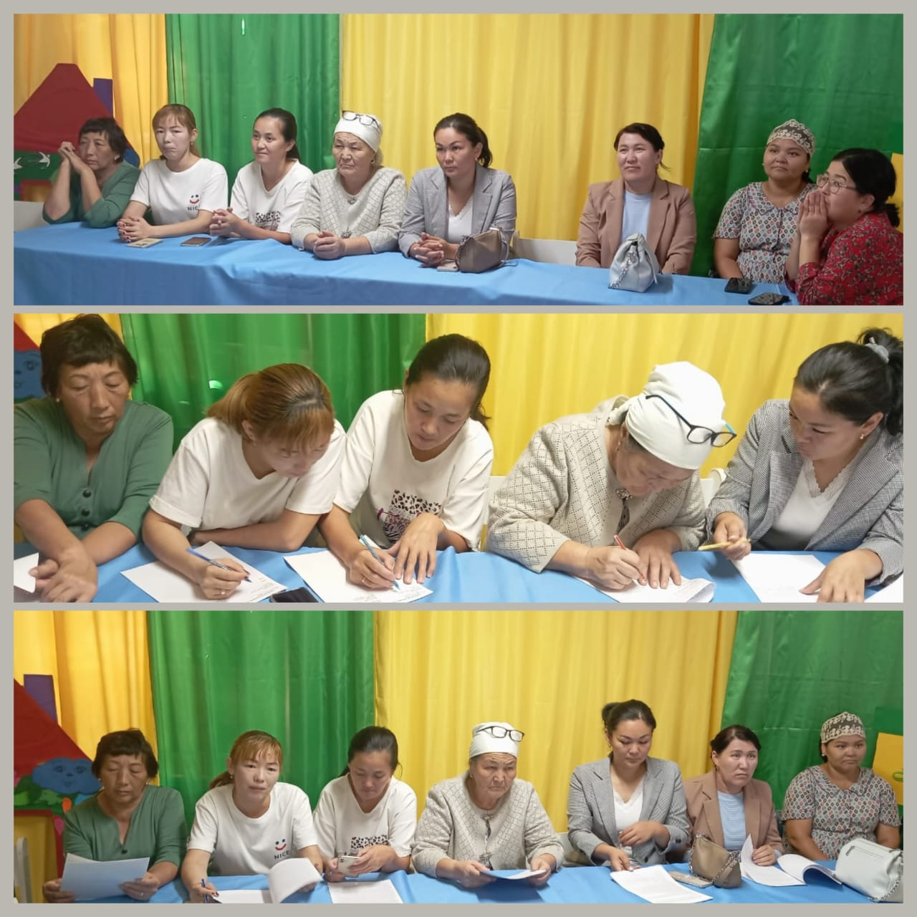
ЖШС “Дастан2016” “Нұр”бөбекжай-балабақшасы

Slide 2
Ата-аналармен қызықты ойындар

Slide 3
Консультациялық пункт мамандарының жұмыс кестесі
Апта күндері | Жұмыс уақыты | Жұмыс нысаны | Жауапты маманның лауазымы
Дүйсенбі | 14:00-16:00 | Сұрақ-жауап | Әдіскер
Сәрсенбі | 14:00-16:00 | Пікірлесу | Психолог
Жұма | 14:00-16:00 | Әңгімелесу | Әдіскер психолог

